Slide 1

Willkommen zum Vortrag Single Page App „Hangloose“
ABLAUF
1. Vorstellung Team „Hangloose“
2. Einführung in unsere App
3. Live Demo
4. Technische Einzelheiten des Codes
Notes:
Ich Begrüsse euch zu unserer Präsentation mit dem Thema : Das Burnout-Syndrom Der Ablauf unserer Präsentation wird wie folgt aussehen:
Zuerst werde ich euch eine kleine Einführung ist Thema Burnout geben.
Dannach wird euch Dominique zwei Modelle vorstellen.
Philip wird euch mit dem Interview und der Auswertung vertraut machen.
Und Wing wird euch die Schlussfolgerungen präsentieren.

Slide 2

Das Team
Marco Ghilardelli
Stefan Wohlgensinger
Sandro Calcagno
Notes:
"Burnout" (engl. "to burn out" = "ausbrennen") ist ein Sammelbegriff
und steht für einen emotionalen, geistigen und körperlichen Erschöpfungszustand,
der durch eine Antriebs- und Leistungsschwäche gekennzeichnet ist
und typischerweise am Ende eines monate- oder sogar jahrelang andauernden "Teufelskreises" aus
Überarbeitung und Überforderung steht.
"Burnout" und "Burnout Syndrom" meinen das Selbe.

Slide 3
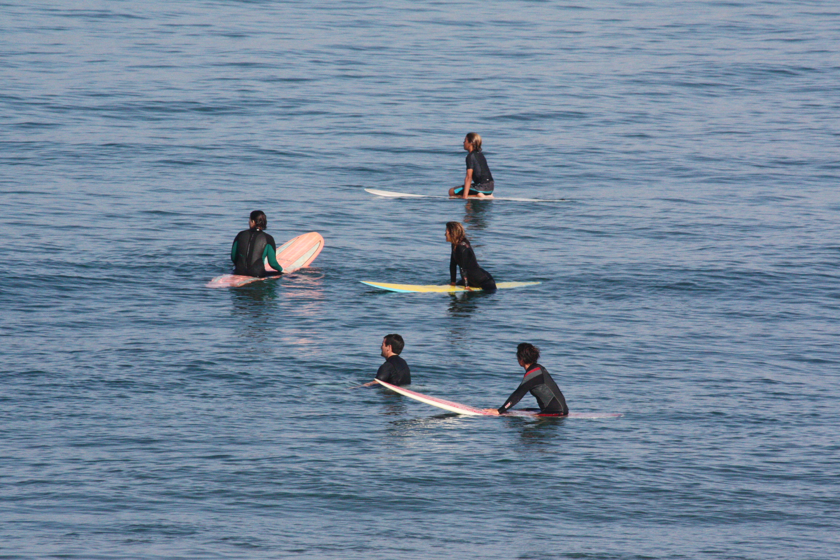
Das warten hat ein Ende..

Slide 4
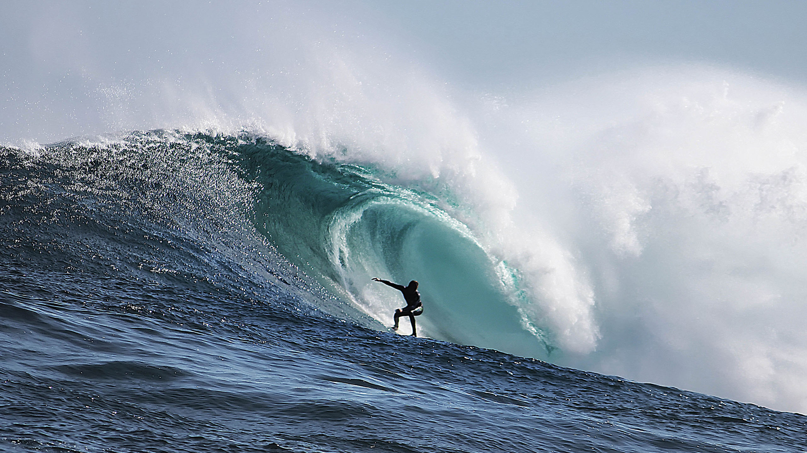


Hangloose

Slide 5

Features
Anzeige der Wellenhöhe eines gewünschten Ortes und Intervallanzeige als Grafik der nächsten Zwei Tage
Standort Eingabe über Geolocation
Standort Eingabe über Textfeld (mit Autocomplete)
Standort Eingabe direkt über die Karte
Möglichkeit von Bewertungen für Orte, mit Bildern
Zugriffsschutz über Captcha
RWD Gridsystem

Slide 6


LIVE DEMO

Slide 7


Technische Raffinessen der App
REST API : SLIM
JS API : jQuery
API : Worldtides
UI: Responsive Desktop / Tablet
Server: Privat
Datenbank

Slide 8
